Slide 1
Сельхозтехника Ростсельмаша
Цель: формирование представления о сельскохозяйственной технике Ростсельмаша, ее разновидностях, назначении и использовании сельскими тружениками.
Выполнила:
Воспитатель Звенигородская Н.Е.
город Белая Калитва

Slide 4
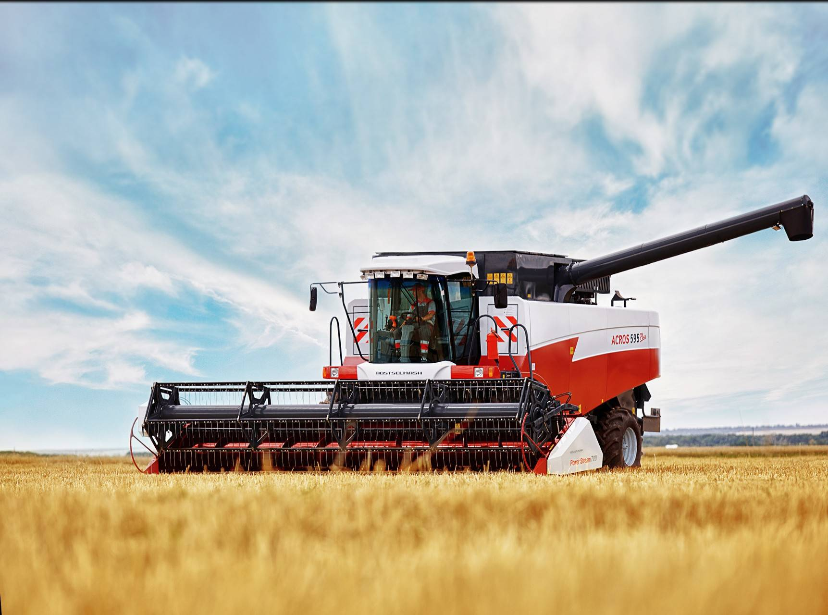
Зерноуборочные комбайны

Slide 5
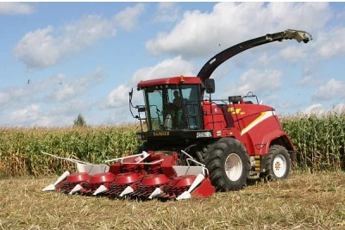
Кормоуборочные комбайны

Slide 6
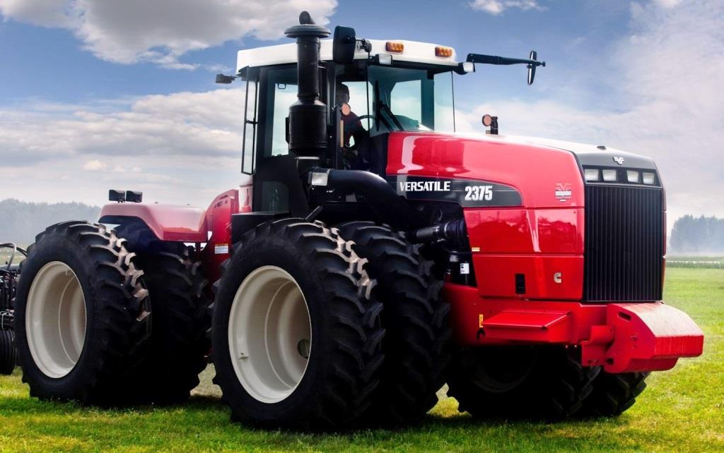
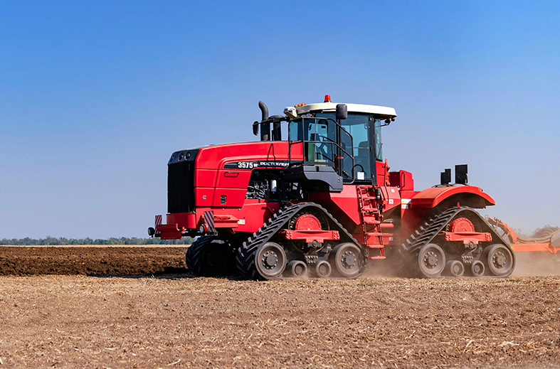
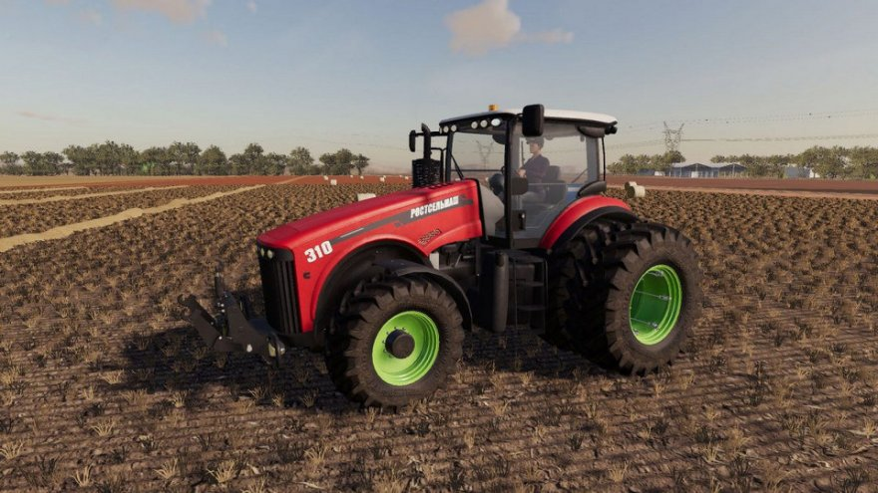
Трактора

Slide 7
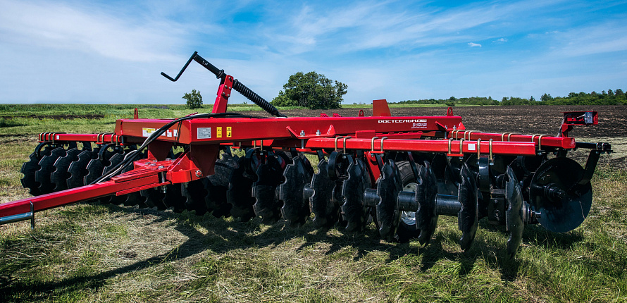
«Почвообрабатывающая
техника»

Slide 8
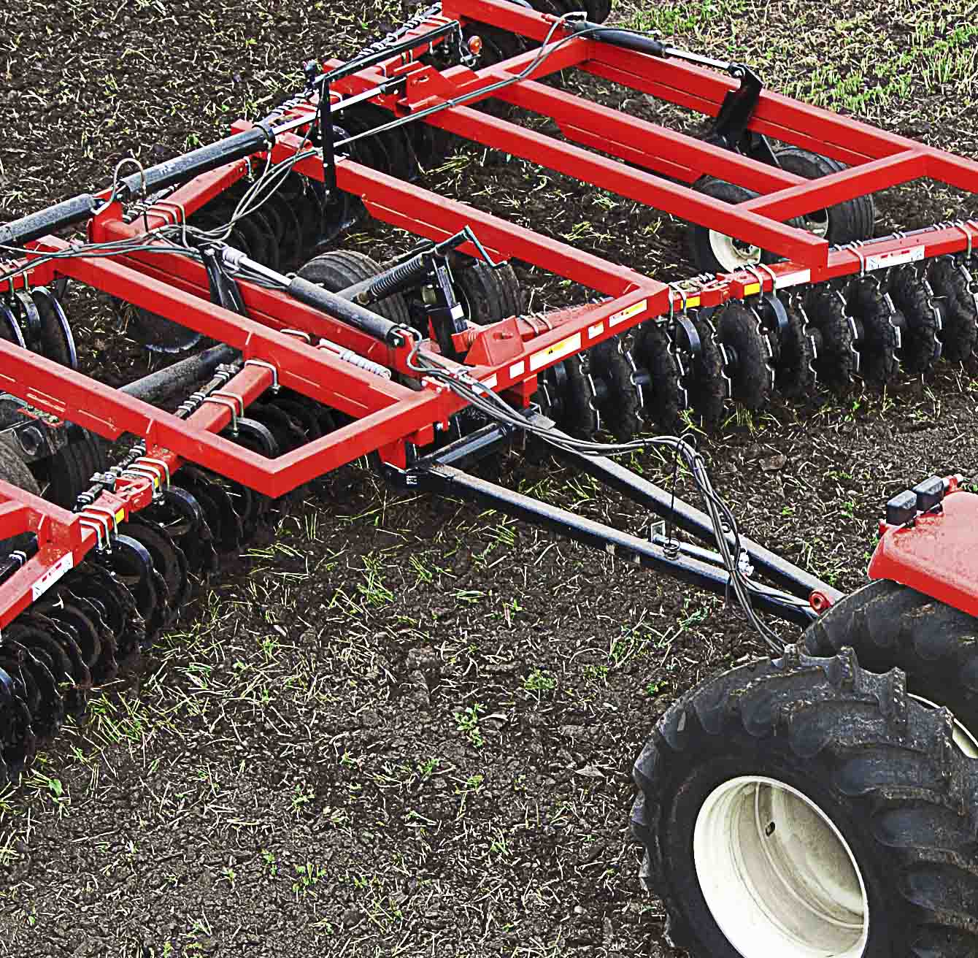
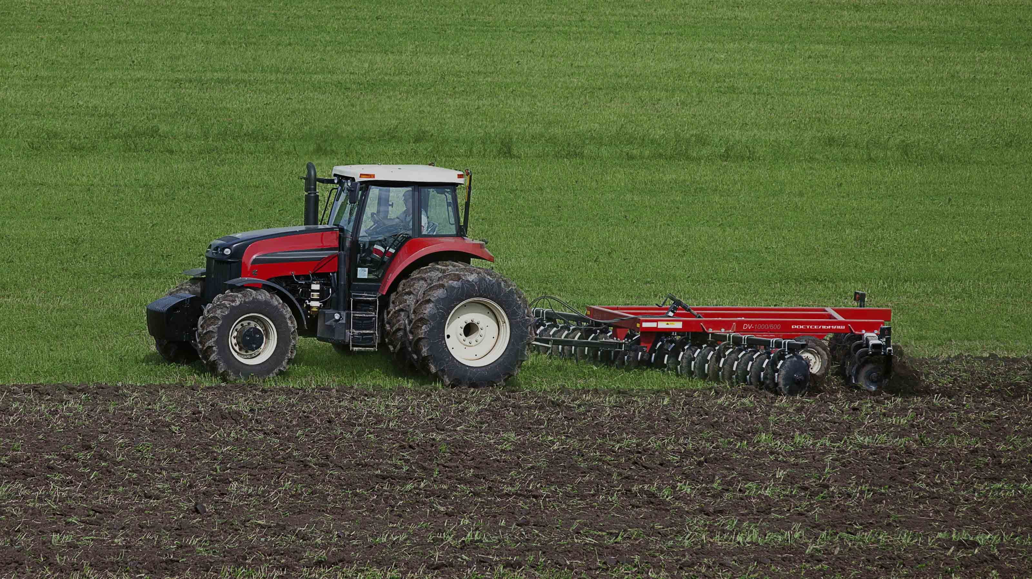
Бороны

Slide 9
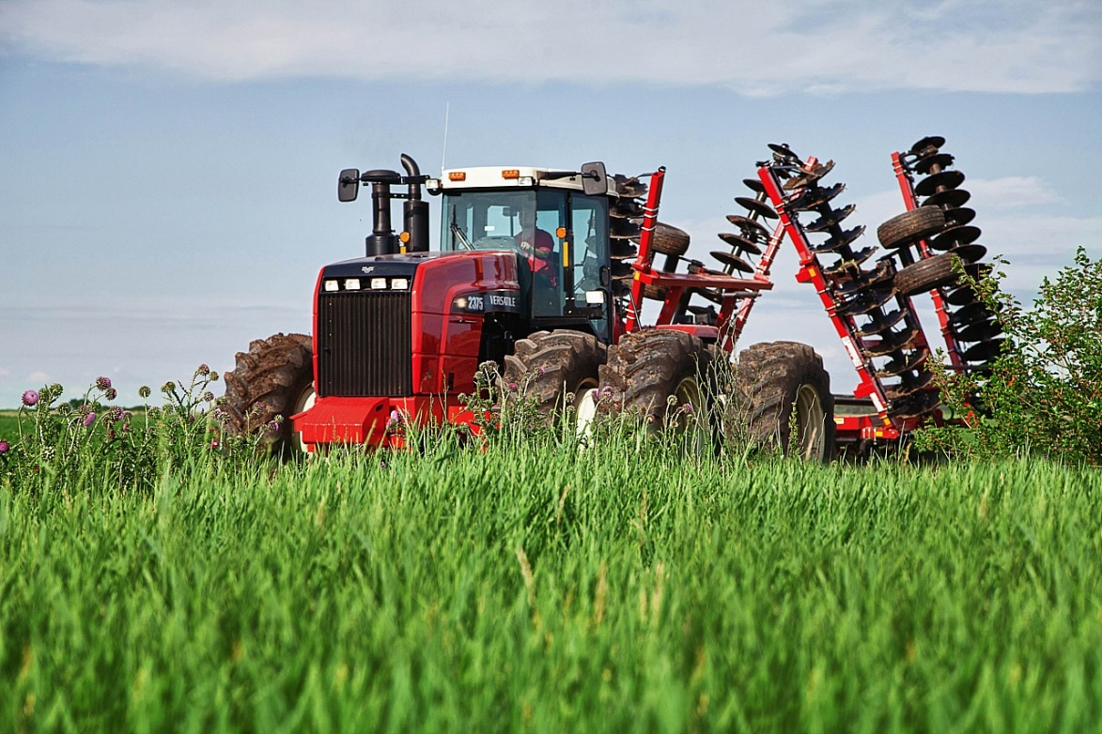
Культиватор

Slide 10
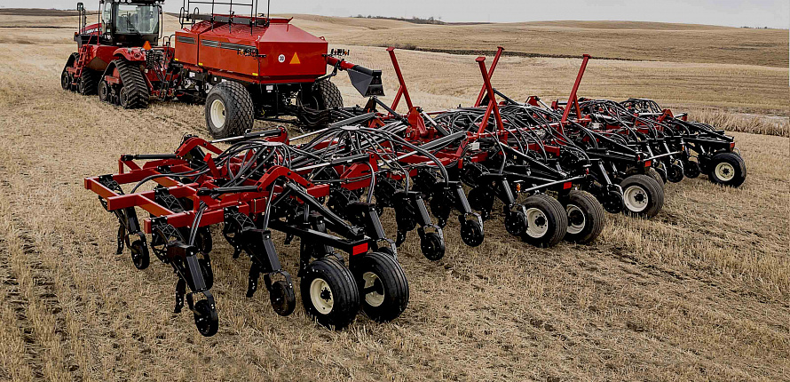
Посевная техника
«Сеялка»

Slide 11
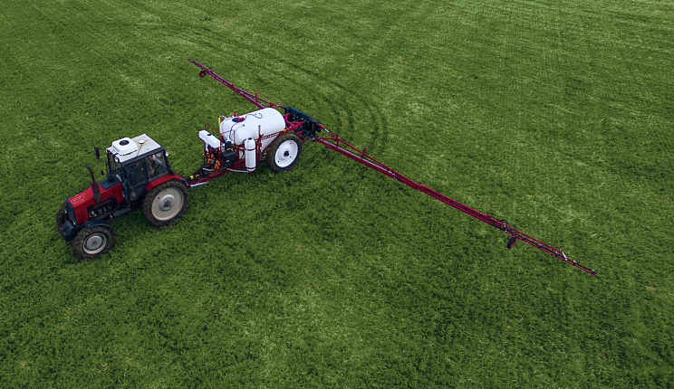
Опрыскиватели

Slide 12
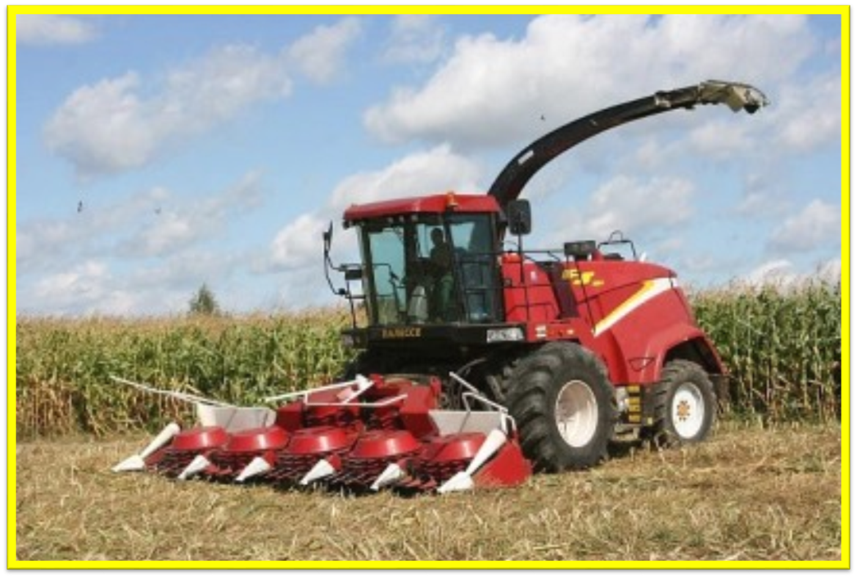
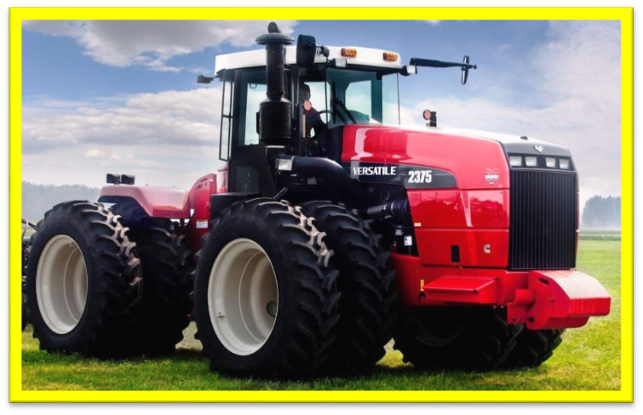
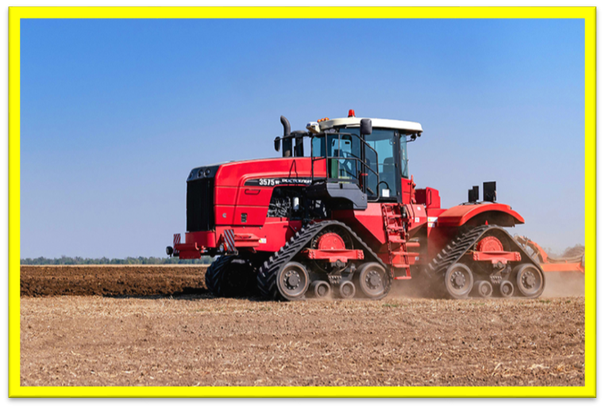
Кормоуборочный
комбайн
Колесный
трактор
Гусеничный
трактор

